Slide 1
JULKALENDER
24 dagar och aktiviteter

Slide 2
1. Adventsång
Mikä laulu? Eroaako se suomenkielisestä versiosta?
Nu tändas tusen juleljus på jordens mörka rund, och tusen, tusen stråla ock på himlens djupblå grund.
Och över stad och land i kväll går julens glada bud, att född är Herren Jesus Krist, vår Frälsare och Gud.
Du stjärna över Betlehem, o, låt ditt milda ljus få lysa in med hopp och frid i varje hem och hus!
I varje hjärta armt och mörkt sänd du en stråle blid, en stråle av Guds kärleks ljus i signad juletid!
Nu tändas tusen juleljus

Slide 3
2. Julord
Osaatko ratkaista jouluisen yhdistelytehtävän
https://peda.net/jyvaskyla/kielisuihkutus/kjm/ruotsin-kieli/joulu/jouluteht%C3%A4v%C3%A4

Slide 4
3. Julkort
Tänä vuonna askarrellaan joulukortit ajoissa! Askartelun lomassa voi hyvin ohjeistaa ja nimetä askartelutarvikkeita ruotsiksi.
Kirjoittakaa kortteihin perinteiset tai modernit joulun ja uudenvuodentoivotukset ruotsiksi:
God jul och gott nytt år!
Snart kommer nissen på besök! God jul i stugan!
Jag önskar dig en kärleksfull jul och ett underbart nyår!
Önskar dig en förtrollande jul och ett magiskt nyår!
Jag önskar dig den bästa julen man kan tänka sig och ett riktigt gott nytt år!

Slide 5
4. Tomtedans
Soita taustalla esim. tämä Ruotsissa erittäin suosittu uudempi joulukappale
Leikkikää tonttujen kroppatanssi kappaleen mukana

Slide 6
5. Tomtegubbe
Piirtäkää valtava tonttu!
Joku lapsista makaa selällään paperilla ja hänen ääriviivansa piirretään.
Vaihtoehtoisesti tonttu voidaan rakentaa kahdesta tai kolmesta osasta, jolloin yksi ryhmä tekee jalat, toinen vyöstä kaulaan asti ja kolmas tekee kaulan ja pään. Tontuista tulee hauskoja, koska osat voivat olla hyvinkin eri paria!
Päähän lisätään tietysti tonttulakki. Piirtäkää myös jouluisen väriset vaatteet ja nimetkää joko vaatekappaleet tai ruumiinosat ruotsiksi.
Jos teette useamman tontun, voi ne kiinnittää käytävälle kulkemaan iloisesti käsi kädessä. ☺

Slide 7
6. GLAD SJÄLVSTÄNDIGHETSDAG FINLAND!
Suomalaisuutta ja suomalaista identiteettiä voi käsitellä vaikka:
Piirrustustehtävän avulla
Valokuvasuunnistuksella
Tai keskustelemalla/ tekemällä gallup siitä, mitkä seuraavista sanoista kuvaavat eniten suomalaisuutta:
sisu, memma, bastu, skola, rågbröd, mobiltelefon, sommarstuga, pimpelfiske, ishockey, blåvitt, frihet, natur

Slide 8
7. Överraskning
Arpokaa ryhmässä ”lahjaparit”, jotka saavat toisiltaan pienen muistamisen ennen joulua.
Lahjan ei tarvitse olla konkreettista materiaa, vaan se voi olla vaikka tarjottimen kantaminen pöytään ruokalassa, penaalin kynien teroittaminen tai vaikka kirjeen kirjoittaminen. Tärkeintä on, että lahjan saaja yllättyy positiivisesti.
Opettaja yllättää myös. Hän on piilottanut luokkaan jonkun jouluun liittyvän asian/esineen, joka etsitään ruotsiksi avaimenpiilotuksen tyyliin koko ryhmän voimin.

Slide 9
8. Vinter i mumindalen
Lumi ja talvi vaikeuttavat lentoliikennettä myös Muumilaaksossa: https://www.youtube.com/watch?v=hnKT7OYmN00 (kesto alle 2min)
Muumit eivät tiedä mikä joulu on, sillä he nukkuvat silloin talviunta. Osaisitko sinä selittää, miksi joulua vietetään, mikä sen sanoma on ja mitä asioita siihen liittyy?
Kerätkää taululle/ kartongille tai vaikka https://wordart.com/ sanapilveen joulusanoja ruotsiksi. Hyödyntäkää apuna sanakirjoja. Apua asioiden nimeämiseen löytyy myös vaikka tästä sanalistasta.

Slide 10
9. Telefonen är trasig!
Puhelin on epäkunnossa, linja ei toimi ja kuuluvuudessa on todellisia ongelmia.
Testatkaa kuuluvuutta seuraavilla sanoilla:
Julprydnader, adventsljus, julmustdryck, lussebullebakande, papperssnöflinga ja pepparkaksgubbeform
Ne kuulostavat varmasti erilaisilta toisessa päässä ryhmää, kun viesti on kulkenut kaikkien lasten kautta.
Edistyneellä ryhmällä voi kokeilla myös lauseita, joissa joulusana on keskiössä.

Slide 11
10. Julsallad
Leikkikää hedelmäsalaattileikkiä joulusanoilla.
Sanoina voi olla esim.
jultomte, pepparkaka, julgran, julklapp, julstjärna, ljus, julkalender jne.

Slide 12
11. Allsång på svenska
Ruotsalaiset rakastavat yhteislauluja, eivätkä joululaulut ole poikkeus.
Laulakaa yhdessä jokin entuudestaan tuttu tai yksinkertainen joululaulu ruotsiksi esim.
Tomtarnas julnatt
Tre pepparkaksgubbar
Bjällerklang (Kulkuset)
Jos laulu musiikin mukana ei lähde liikkeelle, voitte yhtä hyvin vain kuunnella.

Slide 13
12. Kalle Anka
Joka jouluaatto n. klo: 15 Ruotsin TV:ssä pyörii ohjelma joka kerää vuosittain eniten katsojia:
Kalle Anka och hans vänner önskar god jul
Kuka on Kalle Anka? Näytetäänkö samaa ohjelmaa myös Suomessa? Millä nimellä se kulkee?
Tunnetko muut Kalle Anka hahmot sukupuusta?

Slide 14
13. LUCIADAGEN
Lucianpäivää vietetään etenkin suomenruotsalaisten keskuudessa. Joka vuosi yksi suomenruotsalainen nuori nainen valitaan Luciaksi.
Ottakaa selvää kuka on tämän vuoden Lucia. Vuosittain Lucian esiintymisiä voi seurata esim. Yle Areenan kautta.
Hashtagilla #finlandslucia löytyy myös kuvia ja videoita

Slide 15
14. Julevolutionslek
Pelin idea on sama kuin tavallisessa evoluutioleikissä, mutta eläinsanojen tilalla ovat seuraavat joulusanat:
1. ljus
2. pepparkaka
3. julklapp
4. jultomte
Voitte myös keksiä omat sanat leikkiin. Halutessanne voi sanoille miettiä myös oman liikkumistavan.
Huom! ”Sten, papper, sax” -komennon sijaan pelaajat voivat laskea ”ett, två, tre”.

Slide 16
15. Bordet är dukat Etsi erot ruotsalaisen ja suomalaisen joulukattauksen välillä.
Julmat i Sverige
Finskt julbord
Huom! Jouluruuissa ja perinteissä on paljon eroja myös suomalaisten perheiden kesken!
http://vps.virtuaalikoulu.org/nettivekkari/?p=9995

Slide 17
16. Julkalender på TV
Suomessa näkee TV:stä vuosittain myös ruotsinkielisiä joulukalentereita. Esim BUU-klubbenin joulukalenteri
Täältä löydät esikouluikäisille suunnatun opettavaisen joulukalenterin ruotsiksi: https://www.thinglink.com/scene/853567965138780162 (aiheina mm. luonto, ihminen ja avaruus)
Arpokaa ja katsokaa jokin jakso jo avatuista luukuista.

Slide 18
17. Kimspel
Alkakaa Kim-peliä joulusanoilla.
Täältä löydät valmiit tulostettavat jouluaiheiset kuvakortit ruotsinkielisillä teksteillä.

Slide 19
18. Min kära vän
Kirjoita ystävällesi tai vaikka koko ryhmälle kehu ruotsiksi!
Keksikää kehu itse tai ottakaa mallia tästä listasta
Kehut voi kirjoittaa paperille tai niistä voi askarrella joulutähden, jossa on niin monta terälehteä kuin kehuja on.
Muista, että pienemmätkin lapset pystyvät tekemään tehtävän, kun heitä avustetaan leikkaamisessa, kehut on tulostettu valmiiksi, askartelijat jaetaan pieniin ryhmiin jne.

Slide 20
19. Julrim
Ruotsissa on tapana kirjoittaa pakettikorttiin loru tai riimi, joka antaa vinkin lahjapaperiin naamioidusta lahjasta.
Täältä löydät generaattorin, johon syöttämällä sanan ruotsiksi, saat vastaukseksi sanasta tehdyn riimin. (Riimejä löytyy niin kahvinkeitintä kuin kynsilakkaakin varten!)
Millä muulla tavalla voi antaa vihjeitä sanomatta itse sanaa? Pelatkaa Aliasta tai pantomiimileikkiä jouluaiheisilla kuvakorteilla.

Slide 21
20. En julsaga
Katso tai kuuntele: julsaga (3min 30s)
Jos tilassa ei ole mahdollista katsoa videota, kuunnelkaa tarina ja havainnollista sitä kuvien ja eleiden avulla.
Tunnistitko sadun? Oliko se pelottava? Mitä ajatuksia se herätti? Mikä tarinan sanoma on?
Voit myös lukea lapsille jonkun toisen jouluun liittyvän tarinan.

Slide 22
21. Hoppa rep
Tarvitsette välineeksi vain hyppynarun ja hiukan tilaa ympärille. Jokaisella lapsella voi myös olla oma hyppynaru, jos välineitä riittää.
Tavoitteena on päästä hypyissä 21 asti koko ajan ruotsiksi lukuja laskien. Onnistutteko?
Miten muuten hyppynarulla voi hyppiä?
Hoppa på ett ben, hoppa baklänges, hoppa bak och fram, hoppa slalom, hoppa ut och ihop osv.

Slide 23
22. Slappna av
Kiire. Etenkin aikuisilla on aina kiire.
Pysähdy siis hetkeksi.
Tehkää rauhallinen joogaharjoitus lapsille Folkhälsanin ohjeilla (pdf s. 14/17)
Näytä koko ajan mitä tehdään samalla kun luet tekstiä ruotsiksi. Jos paikalla on kaksi aikuista voi toinen näyttää ja toinen lukea.

Slide 24
23. Jultomren ger sig på väg!
Jollei jouluna ole lunta, voiko joulupukki tullakaan? Mitä eri kulkuneuvoja joulupukki voisi käyttää matkantekoon?
Osaatko yhdistää sanan ja kulkuneuvon?
Hiukan vanhempien lasten kanssa voi käydä samalla läpi miten gå, köra, åka ja resa verbejä käytetään liikkumisen ja kulkuneuvojen yhteydessä
Lähtekää sitten joulupukin kyytiin! Opettaja mainitsee ruotsiksi kulkuneuvon, jolla matkustetaan. Lapset esittävät sitten liikkuen ja äännellen, miten sillä kuljetaan. Opettaja voi myös kertoa liikkuuko kulkuneuvo hitaasti vai todella nopeasti.

Slide 25
24. JULAFTON - Hur firar ni jul i din familj?
Usein vertailemme eri kulttuureiden tapoja viettää joulua, vaikka samanlaista vertailua voisi tehdä yhtä hyvin myös suomalaisten kesken. Jokainen perhe on erilainen ja viettää joulua omalla tavallaan.
Miettikää vaikka seuraavia asioita:
Jouluna käydään hautausmaalla? Joulukuusi pystytetään jouluaattona? Lauletaan yhdessä joululauluja? Lahjat avataan aamulla? Mitä jouluruokia tarjotaan? Jouluna ei saa katsoa TV:tä tai pelata koneella? Jouluna käydään kylässä? Jouluna matkustetaan ulkomaille tai Lappiin?

Slide 26
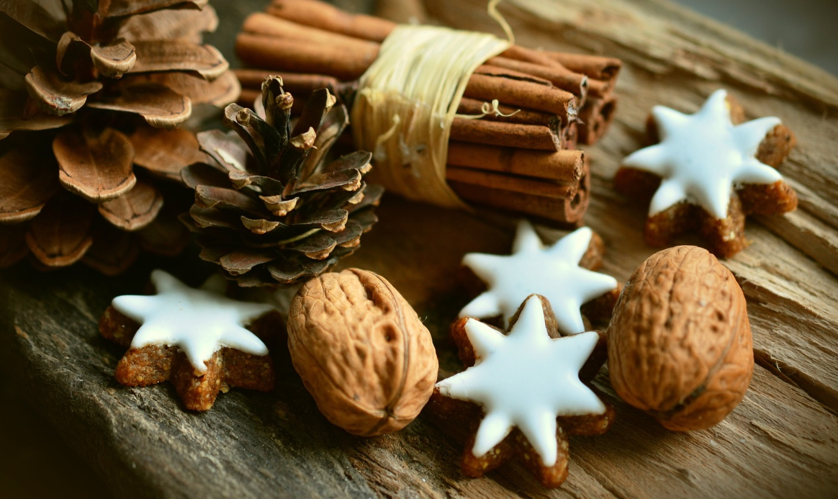
God jul och gott nytt år!

